Slide 1
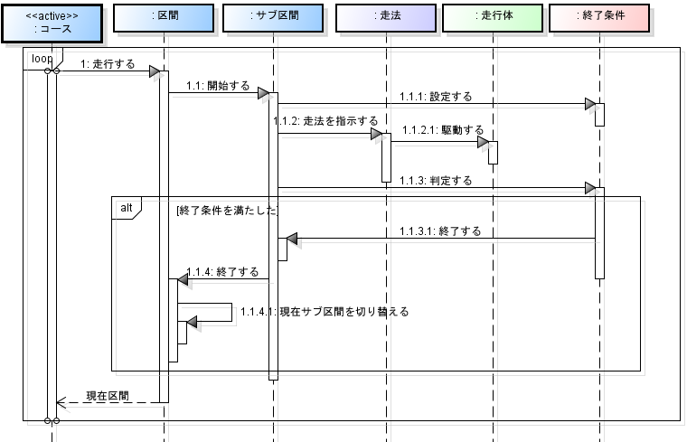
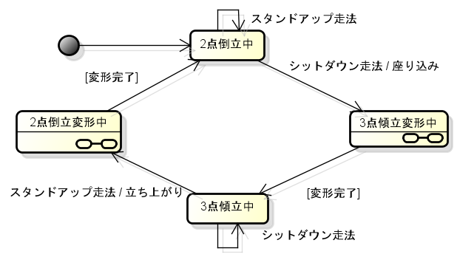
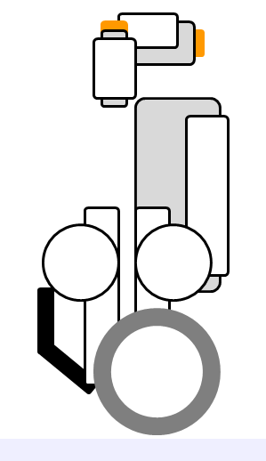
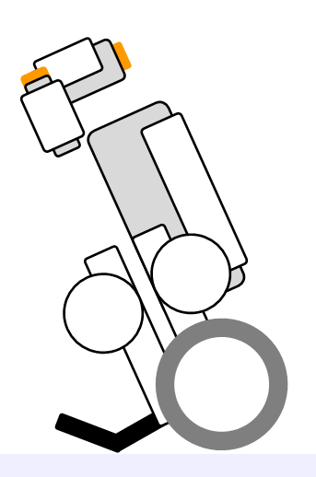
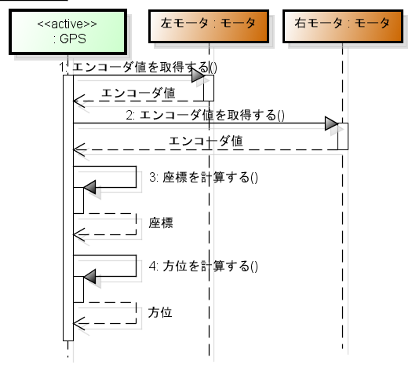
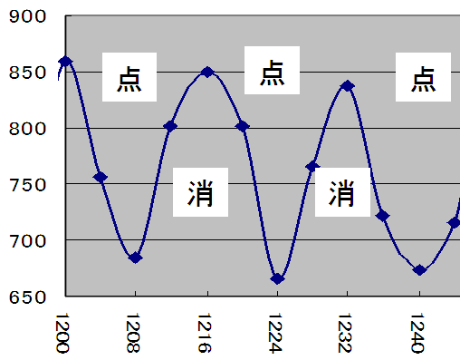
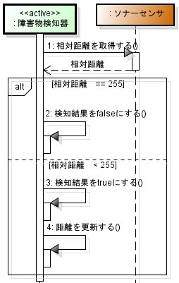
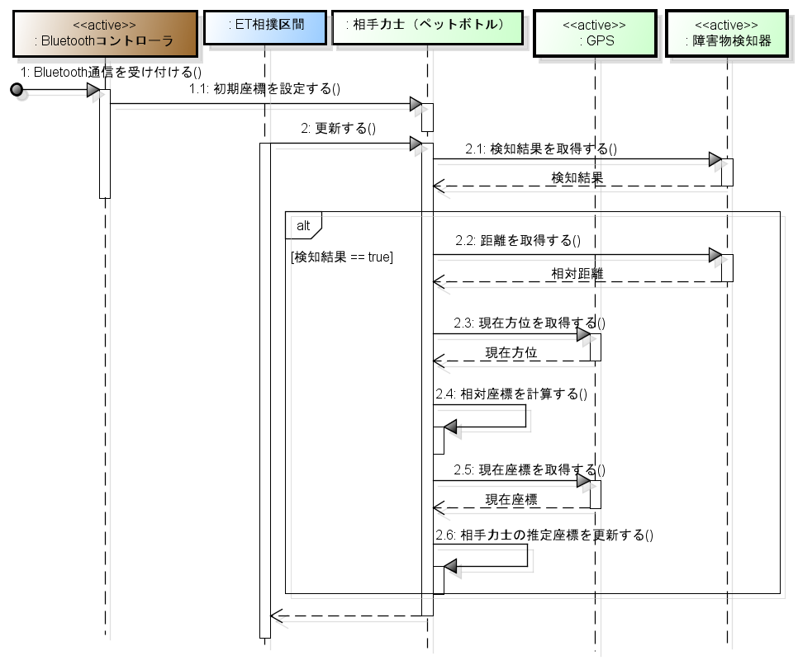
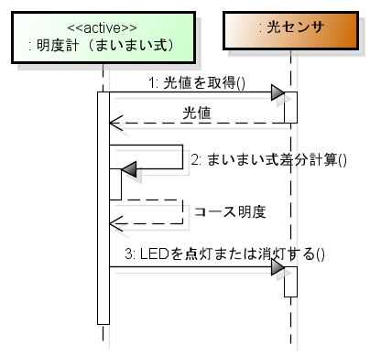
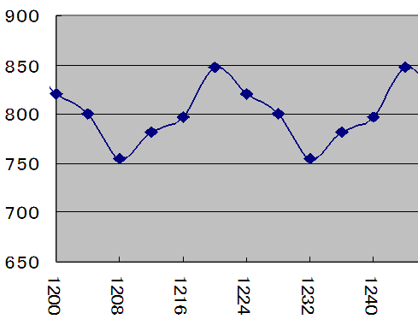
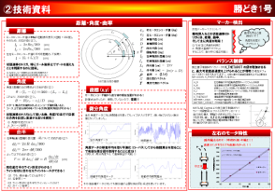
３
振る舞い
3/5
並列して処理を行う４つのタスクの振る舞いを記す。
1
タスク周期
タスク実行時間・遅延の検証をもとに以下の４タスクを平行処理する。
2
走行タスク
高 優先度 低
タスク名 | 周期 (ms) | タスク実行 時間(ms) | 考察
1．走行タスク | 4 | 0.2 ～ 1.1 | バランス制御APIの制約により4ms毎に倒立制御をおこなう。 用いる走法により大きくタスク実行時間が異なる。
2．GPSタスク | 4 | 0.9 ～ 1.1 | 現在座標、及び現在方位を更新する。精度を高めるため独立したタスクとした。
3．まいまいタスク | 10 | ～ 0.1 | LEDの明滅を繰り返し、外乱光に強いセンシングをおこなう。“消灯→点灯”に8ms程度かかるというハード上の制約があり、走行タスクと周期が異なるため独立したタスクとした。安全のため10ms周期で回している。
4．障害物検知タスク | 20 | 4.9 ～ 5.1 | 相手力士（ペットボトル）を検知し、推定座標等を更新する。ソナーセンサを利用するため実行時間が長く、他の処理への影響を考慮し、優先度の低い独立したタスクとした。
5．UI受付タスク | 10 | ～ 0.1 | ユーザからの操作を受け付ける。OSのオーバヘッドを考慮し走行タスク内で実行することとした。
6．Bluetooth通信受付タスク | 10 | ～ 0.1 | Bluetooth通信の送受信を受け付ける。OSのオーバヘッドを考慮し走行タスク内で実行することとした。
2.1
基本シーケンス
コースは区間を持ち、区間はサブ区間を持つ。サブ区間は”走法”と”終了条件” を持っており、終了条件を満たすまで、ひとつの走行を続けることで攻略される。コース全体はこの基本シーケンスの連続により攻略できる。
2
他タスクに結合
他タスクに結合
最後のサブ区間が終了した際は次の区間をコースに返す
0ms
4ms
10ms
※障害物検知タスクはアウトコースのみ用いる。
20ms
走行タスク
GPSタスク
障害物検知タスク
2.2
姿勢の状態遷移
走行体が持つ”現在姿勢状態”の状態遷移を記載する。
タイミング図:実行タスクの遷移を実録データをもとに記載 ※まいまいタスクは実行時間が短いため割愛
RUNNING | タスク実行中
WAITING | 待機中
READY | 準備中
他タスクに割り込まれている
GPSタスクのアラームを走行タスクと2msずらす事により、互いのタスクへの干渉を無くす
※実際はWAITING（緑）状態からRUNNING（赤）状態への遷移の間にREADY状態（青）があるが十分短いため図から省略する
2点直立
変形中
3点傾立
変形し始めたら完了するまで、他の状態に遷移できない。
3
GPSタスク
4
まいまいタスク
5
障害物検知タスク
モータから取得したエンコーダ値を基にクラス内部で座標、方位情報が計算されている。終了条件としてこれらが利用される。
LEDの明滅を繰り返し、外乱光に強いセンシングをおこなう。オリジナルのまいまい式で行われていた複数タスクの生成、廃棄の無駄を排除し、タスクを１本化することで、センシングの周期を20msから10msに改善することができた(東京連合式)。
相手力士（ペットボトル）を検知し、推定座標等を更新する。
ソナーセンサを利用するため実行時間が長い。そのため独立したタスクとしている。
障害物検知器およびその利用シーケンスを記載する。
GPSの更新シーケンス
障害物検知器
利用例（ペットボトルの推定座標更新シーケンス）
まいまい式明度計
光センサ測定値
この処理に約5 かかる
座標計算の詳細は
技術資料P5-3参照
明滅周期8ms(崩れない)
光センサ測定値
ms
方位計算の詳細はおととし
参加「勝どき１号」参照
点灯/消灯命令を送ってから、きちんとLEDが点灯/消灯されるまでハードウェアの制約により約8ms待つ必要がある。
明滅周期4ms(崩れる)
※東京連合大西さん発表資料より
まいまい式(改)については技術資料P5-5にも記載

Slide 2
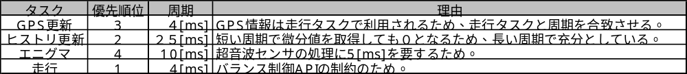
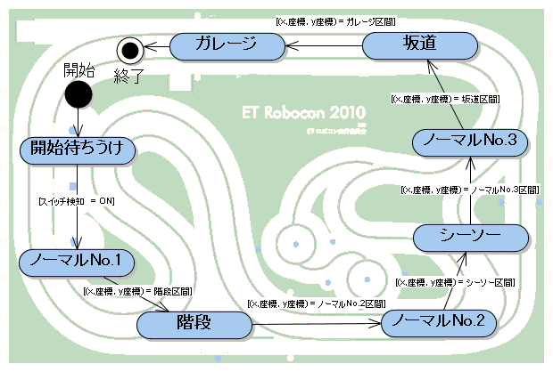
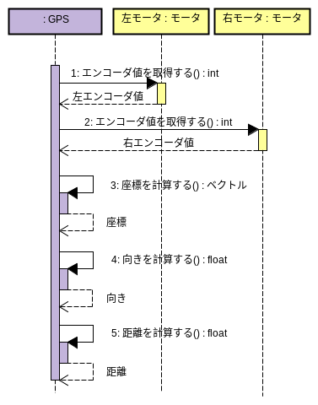
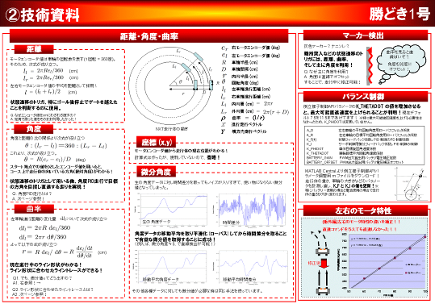
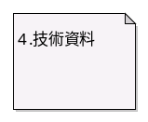
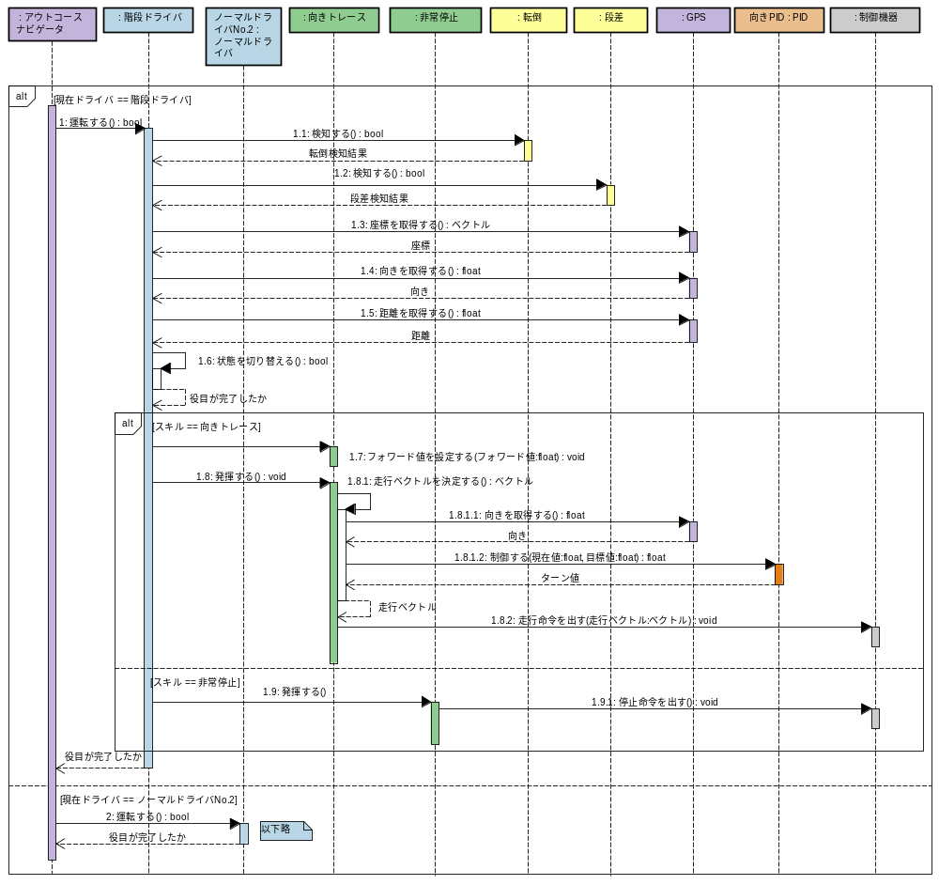
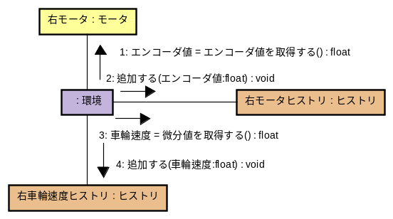
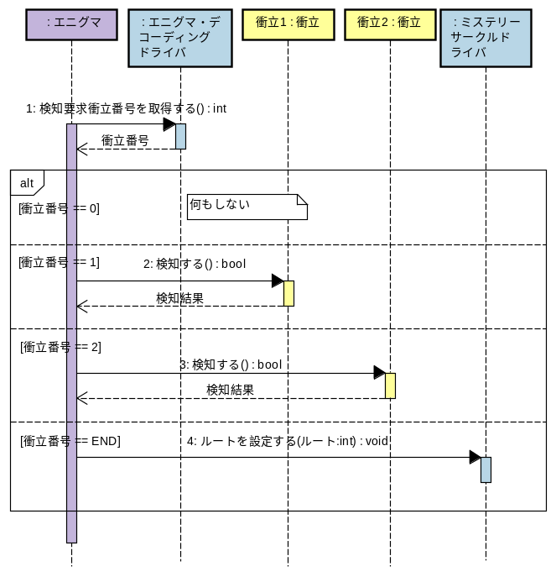
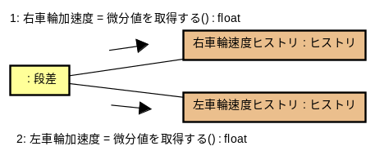
３
振る舞い
3/5
並列して処理を行う４つのシステムの振る舞いを記す。
1
タスク周期
5
走行タスク
4種のタスクが存在し、それぞれが以下の周期で行われている。
5.1
状態マシン図
＊アウトコースの状態マシン図
ナビゲータは区間に応じたドライバを選択する。
ドライバには以下の特徴がある。
①区間とドライバは対応している。
②一つのドライバで別の区間を重複することはない。
例：ノーマルドライバは区間によってNo.1, 2, 3のように区別されている。
(x座標、y座標) =ガレージ区間
状態遷移条件には
GPS情報を
利用している
(x座標、y座標) =坂道区間
※エニグマタスクはインコースのみ用いる。
(x座標、y座標) =ノーマルNo.3区間
2
GPS更新タスク
(x座標、y座標) = 階段区間
(x座標、y座標) =シーソー区間
＊GPS更新のシーケンス図
モータから取得したエンコーダ値を基にクラス内部で座標、向き、距離情報が計算されている。
走行時のドライバ/スキル切り替え条件としてこれらが利用される。
(x座標、y座標) =ノーマルNo.2区間
5.2
シーケンス図
各ドライバはスキルを切り替えることで難所攻略を実現している。ナビゲータが区間に応じたドライバの選択を行う。
階段走行を例に、スキル切り替え時の振る舞いをシーケンス図で表現した。
階段走行中
イメージ
正常
座標計算の詳細は
技術資料P4R1参照
段差
＊アウトコースの階段走行中のシーケンス図
階段区間
転倒
異常
距離/向き計算の詳細は
昨年度参加「勝どき１号」参照
転倒検知 [ON/OFF] | 段差検知 [ON/OFF] | GPS情報 （x座標,y座標） | 【階段走行中】 スキル切り替え条件
OFF | OFF | 階段区間内 | スキル == 向きトレース
ON | OFF | 階段区間内 | スキル == 非常停止
3
ヒストリ更新タスク
4
エニグマタスク
インコース
＊右車輪速度ヒストリ更新の
コミュニケーション図
エニグマ・デコーディングドライバ ⇒ 運転
エニグマ ⇒ デコーディング
と責務を分担してミステリーサークルを攻略する。
検知とGPSの
取得結果から
スキルを選択する。
＊エニグマタスクのシーケンス図
スキルはGPSおよびデバイス
からの情報を元に実際の
走行ベクトルを計算する。
検知する衝立番号を
『受動的に』要求する。
＊段差検知時の車輪加速度取得の
コミュニケーション図
データのバッファを利用して
N回微分が計算できる！
異常動作（転倒）を検知
⇒フェイルセーフ
正常動作であればスキルが
実際に出した走行命令に従い
走行が継続される。
※左車輪速度ヒストリも同様に更新される。
検知結果を元に
ルートを決定し、
通知する。
ナビゲータが
次のドライバを選択する。

Slide 3
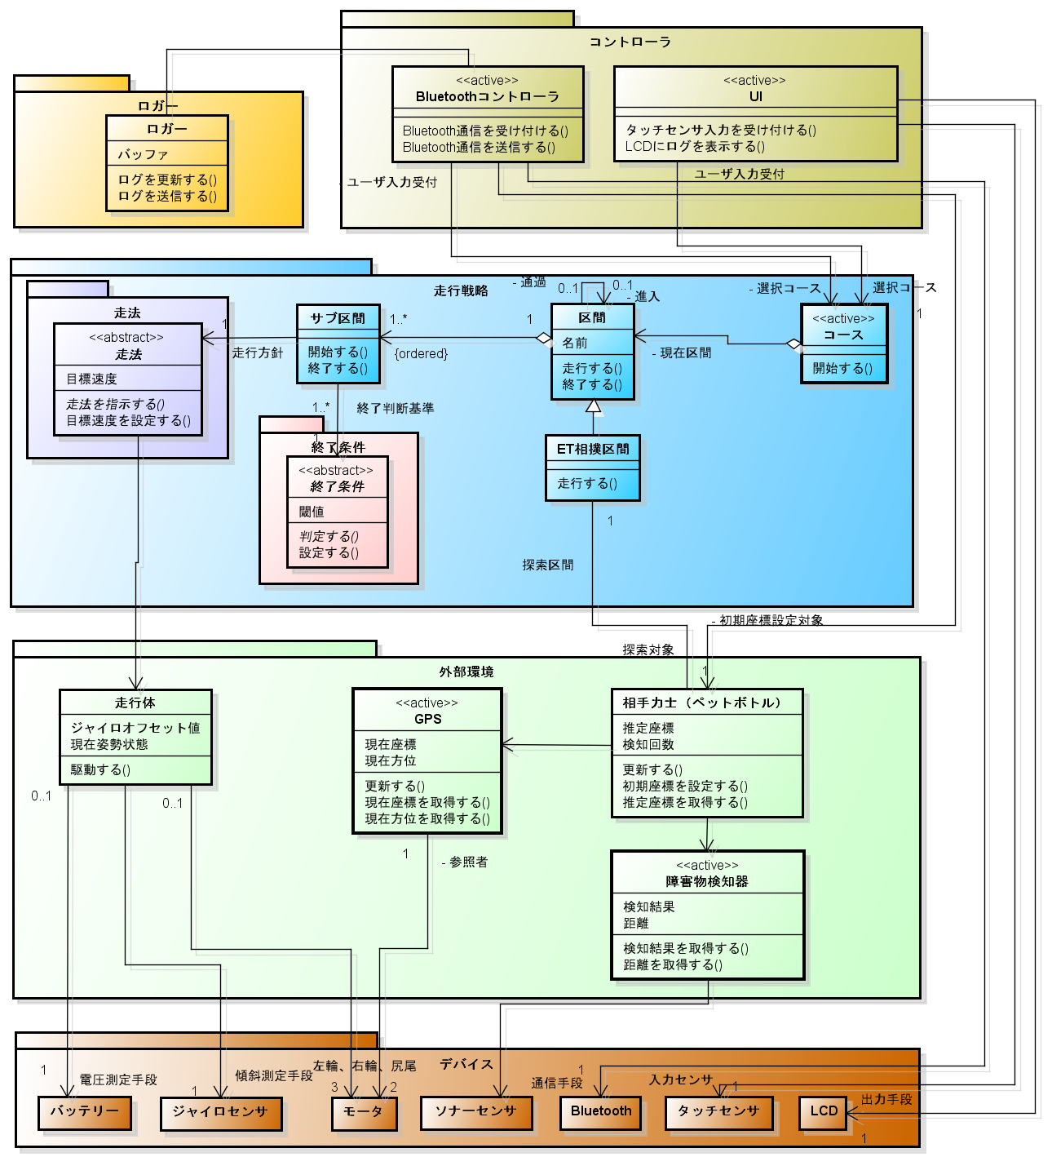
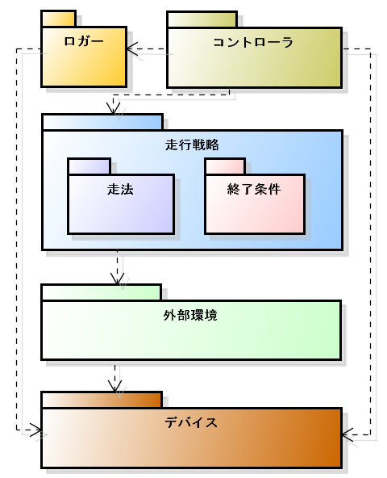
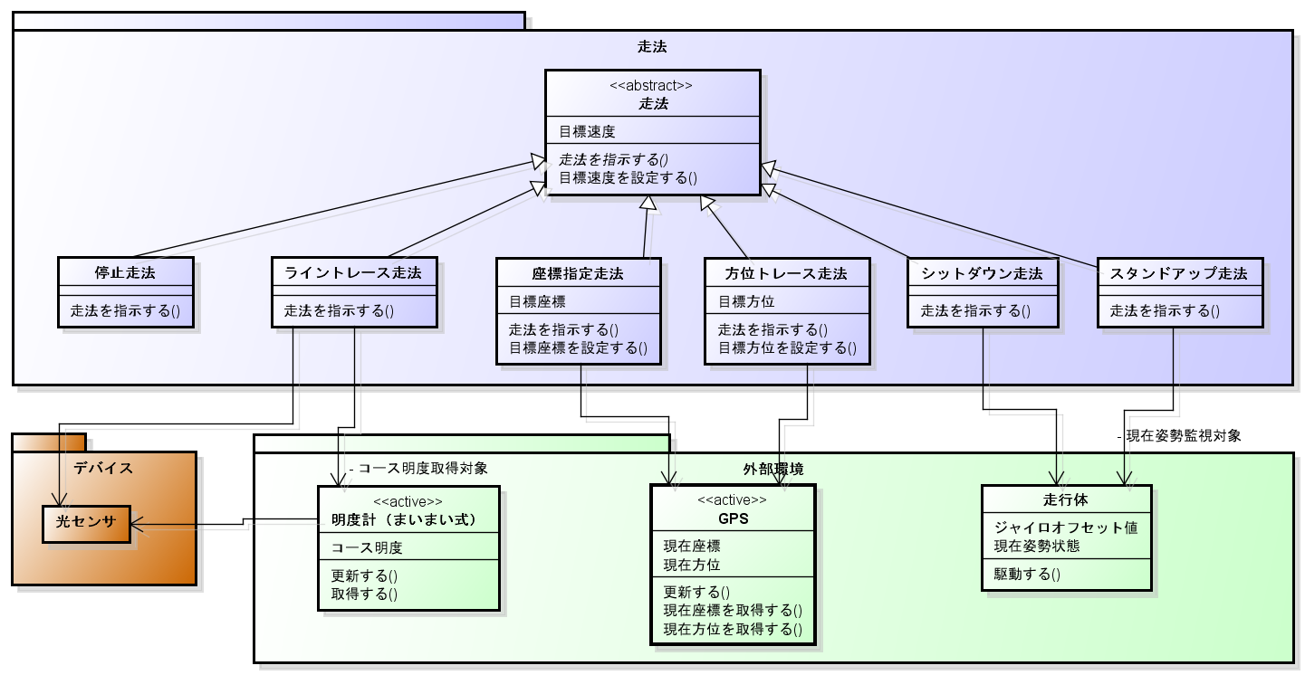
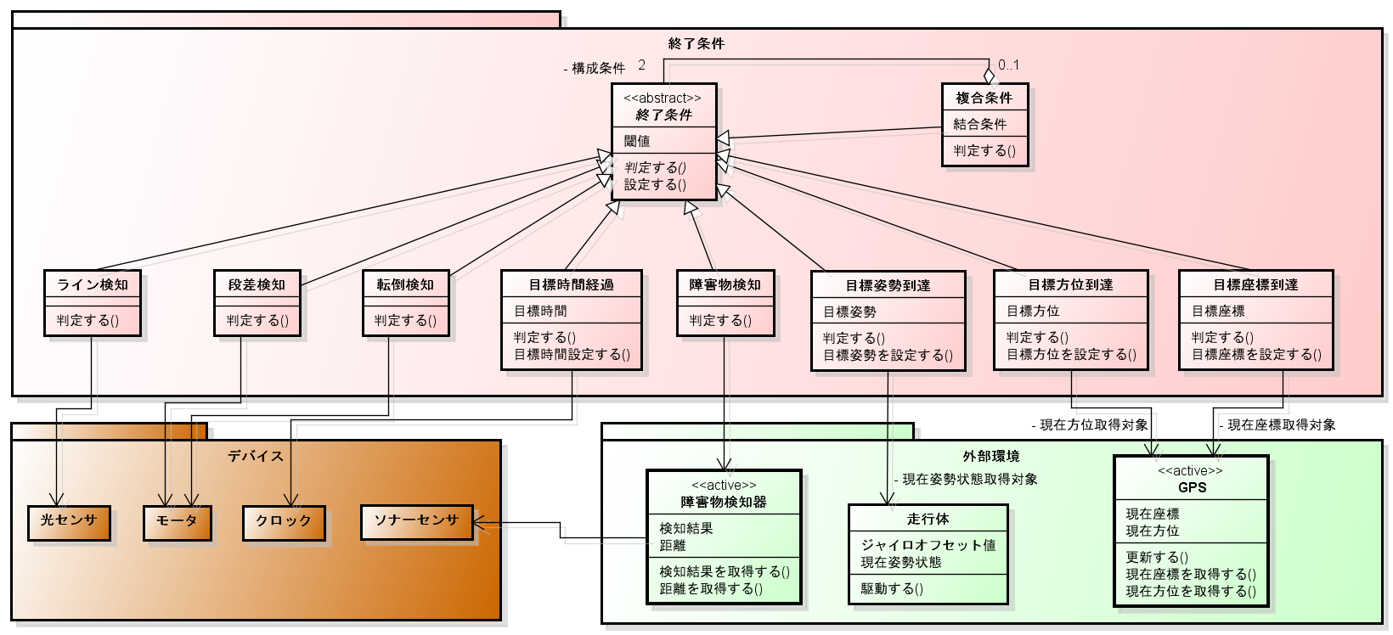
２
構造
2/5
変更容易性を追求した設計。
１
設計方針
２
基本設計
システム機能要求で洗い出した要素を実現するため以下の方針で設計をおこなう。
①ドメイン分割をおこない、ドメインごとにパッケージ化をおこなう。
②抽象クラスを用いた“走法”と“終了条件”の組み合わせによる基本シーケンスにより、すべての難所攻略を可能にする。
高い解析性の実現
高い変更性の実現
基本シーケンスの詳細についてはP3を参照
分析
分析
各パッケージの責務
パッケージ図
詳細化
パッケージ |  | 責務
コントローラ |  | ユーザとのデータの送受信を管理する。
ロガー |  | 開発・評価用のログの管理をする。
走行戦略 |  | 区間・サブ区間にあった走法と終了条件を管理する。
 | 走法 | 外部環境に合わせて適切なベクトルを計算する。
 | 終了条件 | サブ区間終了条件を判断する。
外部環境 |  | デバイスから得た情報を整理・管理する。
デバイス |  | 各センサ類を管理する。
本大会用カスタムクラス
P４参照
P４参照
３
基本シーケンス
４
走法パッケージ
５
終了条件パッケージ
本大会用カスタムクラス
ルックアップゲート用走法
P４・P5参照

Slide 4
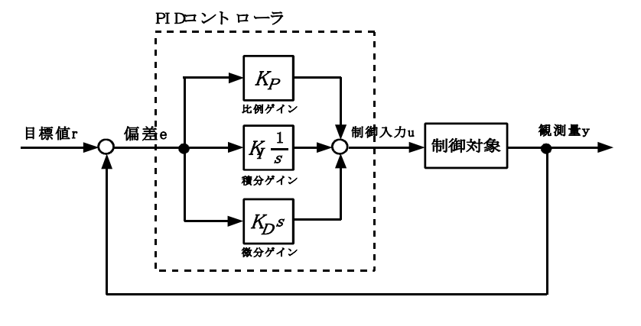
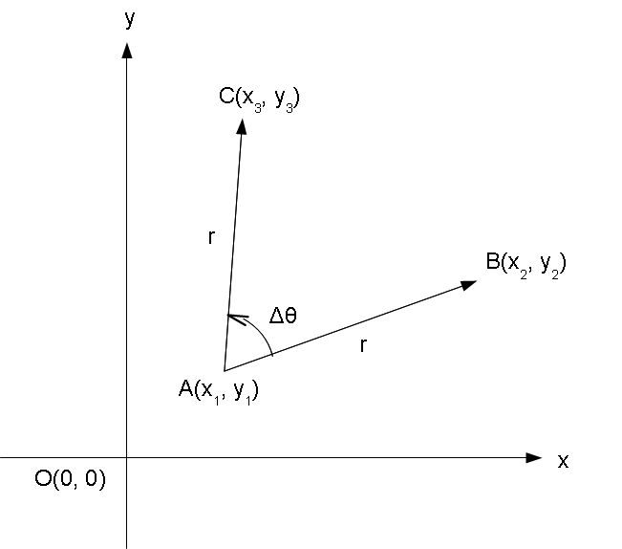
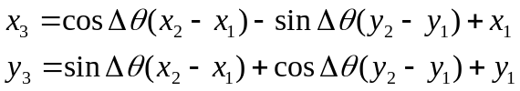
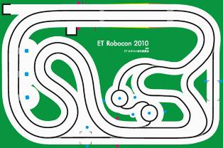
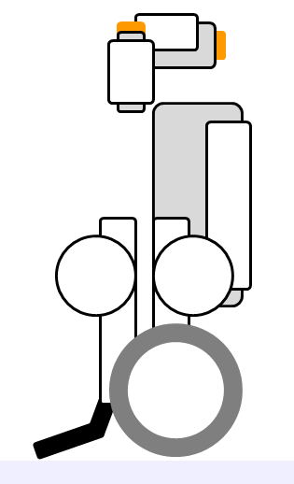
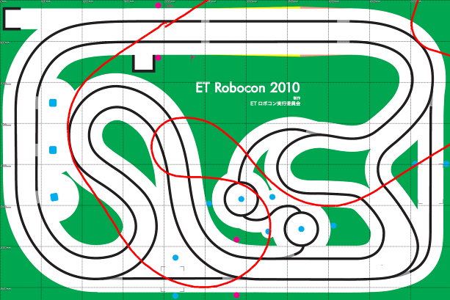
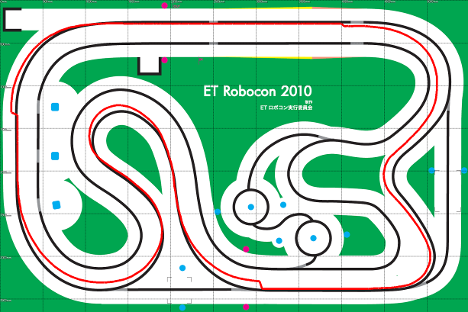

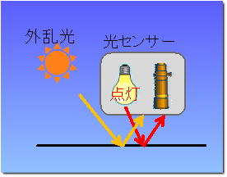
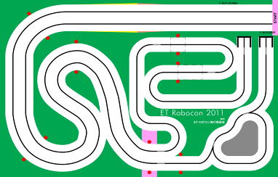
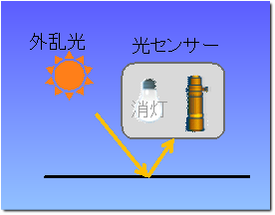
５
技術資料
5/5
要素技術の解説
１
速度PID制御
フォワード値
４
GPS
～自己位置推定手法～
坂道でもカーブでも、定速度の安定した走行が可能！
速度
4.1
座標推定
C:現在座標
モータエンコーダ値を観測し、実際の速度からフォワード値を調節する。
パラメータ決定には限界感度法を利用した。
左右モータのエンコーダ値から、スタート地点からの相対座標、向き変化を求めることで、GPS機能を実現する。
B:移動前の車体座標
モータ
現在座標Cの座標は以下の式で表される。
A:円運動の中心
２
姿勢制御
速度をあげ体をのけぞらす
～シットダウン走法～
4.2
誤差補正
2.1
座り込み
手法 | 成功率 | 考察
1. 尻尾を下げ、バランス制御を切り、一時的に速度をあげる。 | 10/10 | 特に困難がなかっため、他の手法は試さなかった。
GPSは、進行方向がスタート時の向きに依存し、推定した現在座標と実際の座標が大きく異なってしまう場合がある。そのため、直線コース走行時の進行方向補正を導入した。
2点直立
3点傾立
～スタンドアップ走法～
2.2
立ち上がり
丸印の区間を走行しているときに進行方向の補正を行う
手法 | 成功率 | 考察
1. 尻尾をP制御で押し下げることで体を起こす。 | 0/10 | 2011年サンプルコードのtail_controlを利用。パワーが足りず車体が持ち上がらなかった。
2. 尻尾をP制御で押し下げると同時に、車輪を後転することで体を起こす。 | 5/10 | 成功率５割。勢い余って前に倒れることがある。また、尻尾と左右車輪の３つを制御する必要があるため、調節が難しかった。
3. 尻尾に直接PWM値を指定して押し下げることで体を起こす。 | 9/10 | 尻尾だけで体を持ち上げることができた。尻尾だけの制御ですみ、調節が楽。
尻尾で体を持ち上げる
スタート時に向きを付けた場合、補正を導入することにより劇的な効果が得られた。
補正前
補正後
3点傾立
3点直立
採用
補正を行うことで
劇的な効果！
３
ライントレース高速化
レーン分割
※画像は2010年コースのものです
レーン形状を考慮したライントレース！
ベース
走行体を走らせ、レーンの形状(曲率)を計測。曲率を元に、教師なし機械学習を用いて、レーンを自動分割した。分割個数は任意。
５
まいまい式(改)
～外乱光対策～
レーンを分割し、分割区間に最適なベース旋回量をあらかじめ設定しておくことにより、走行タイムを向上させると共に安定した走行を実現できた。
光PID
自然光が入る東京地区大会では必須！？外乱光に強いセンシング手法。
「LED点灯時の測定値」と「LED消灯時の測定値」の差分を計算すると、
「LEDの反射光成分」だけが残る（外乱光の影響をキャンセルできる）、
というのが「まいまい式」の原理です。※すねいるさんブログより引用
欠点：倒立制御の周期（4ms）に対し、センシングの周期が20msと長い。
改良：タスクの生成、破棄の無駄を排除し、センシングの周期を10msに改善した（東京連合式)。
ベース旋回量を基準値として、
光PIDによる調節を行う
旋回量 = ベース旋回量(座標) + 光PID制御(光値)

Slide 5
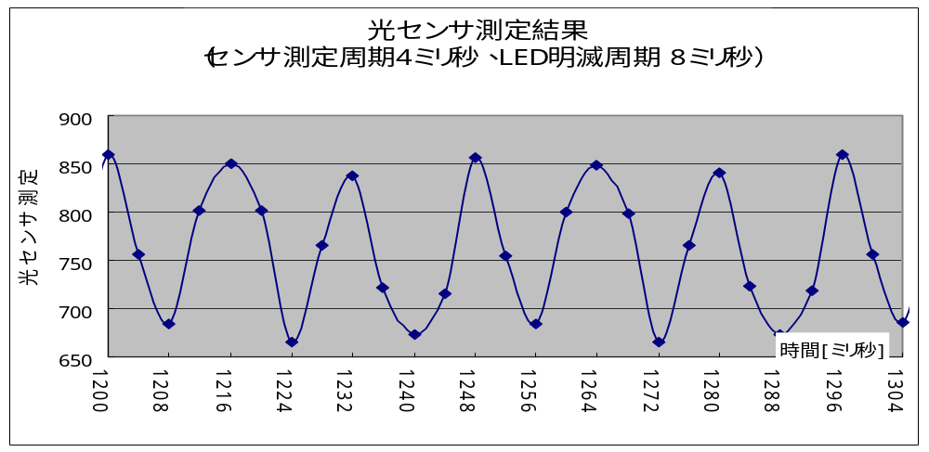
オリジナルの実装より結果が改善
（モータは止めたまんまですが・・・）
点
点
点
点
点
点
消
消
消
消
消
消

Slide 6
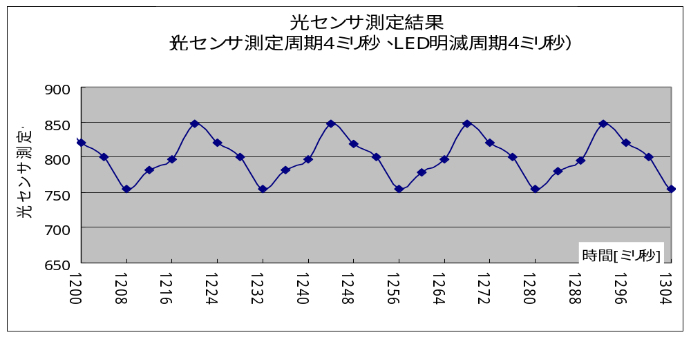
LED光点滅周期を4ミリ秒にすると駄目

